Slide 1




Slide 2

"TRANSPORTANDO SEU DESTINO"

Slide 3

QUEM SOMOS?
Nós somos a buming, uma
empresa de Tecnologia e Mobilidade Urbana que bonifica seus usuários com prêmios e renda residual.

Slide 4

TAXAS!
Concorrentes: 25% de repasse
Buming: de 15% a 20% de repasse
Atualmente, os motoristas repassam em média 25% de todas as corridas para empresas concorrentes.
Para a buming, o repasse será de 15% a 20%

Slide 5

EXEMPLO DE GANHOS DO MOTORISTA
• Efetua de 15 a 20 viagens por dia
• Média das viagens: 6 a 10km
• Média de valor por km: R$ 2,00
CÁLCULO DE GANHOS
• 15 viagens x 8km (média) = 120km/dia
• 120km/dia x R$ 2,00 = R$ 240,00/dia
• R$ 240,00 x 25 dia úteis = R$ 6.000,00/mês
• R$ 6.000,00 x 20% = R$ 4.800,00 (ganho total)

Slide 6

COMO FUNCIONA O NOSSO SISTEMA?
Cada R$ 1,00 de repasse = 1 ponto
Exemplo:
1 Motorista roda em média 3.000km/mês
3.000km/mês x R$ 2,00 = R$ 6.000,00 x 20% = R$ 1.200,00
R$ 1.200,00 = 1.200 pontos

Slide 7

PREMIAÇÕES PARA MOTORISTAS
PRIMEIRA FORMA DE GANHO

Slide 8
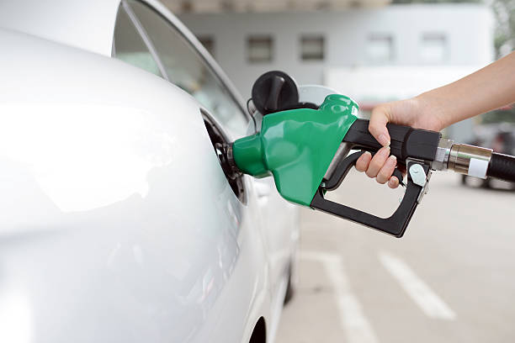


PREMIAÇÕES PARA MOTORISTAS
1000
PONTOS
50,00 em Vale Combustível
5000
PONTOS
Troca de Óleo
25.000
PONTOS
Troca de Pneus

Slide 9

PREMIAÇÕES PARA MOTORISTAS
125.000
PONTOS
Seguro do Veículo

Slide 10
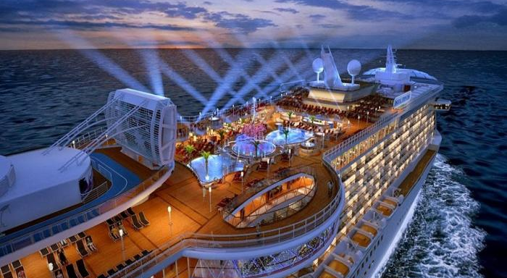
PREMIAÇÕES PARA MOTORISTAS
625.000
PONTOS
Viagem de Cruzeiro
com Acompanhante

Slide 11
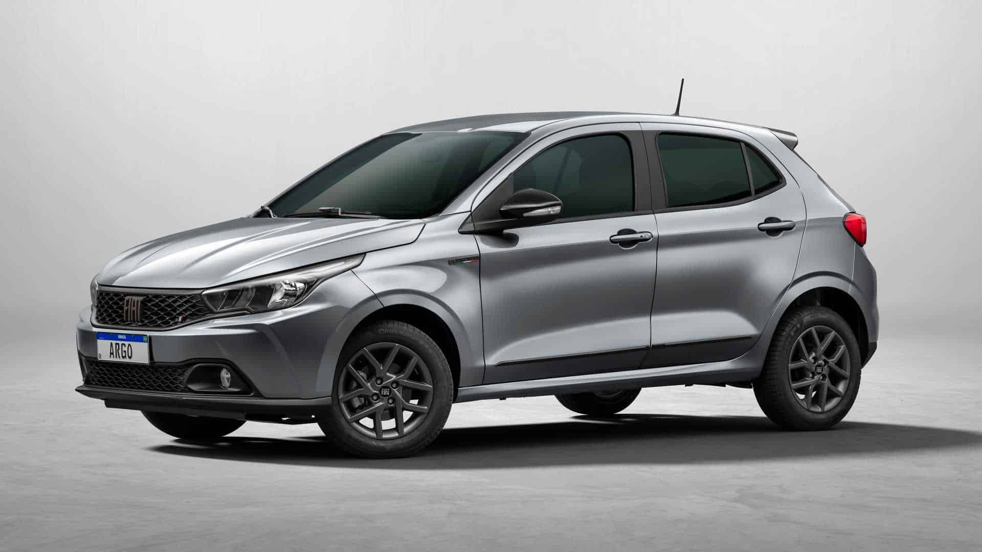
PREMIAÇÕES PARA MOTORISTAS
3.125.000
PONTOS
Carro popular 0KM

Slide 12

PREMIAÇÕES PARA MOTORISTAS
15.625.000
PONTOS
Casa de até
500.000 mil

Slide 13
PREMIAÇÕES PARA PASSAGEIROS

Slide 14


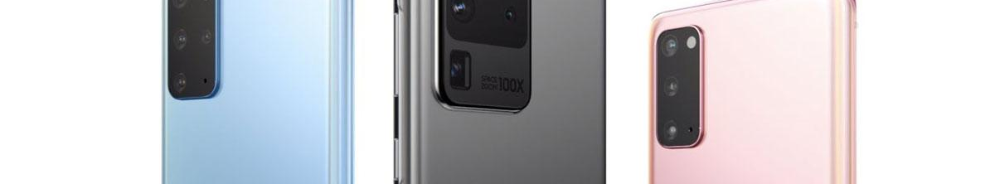
PREMIAÇÕES PARA PASSAGEIROS
1000
PONTOS
Par de ingressos para cinema.
Com pipoca e refrigerante.
5000
PONTOS
Final de semana no sitio
com acompanhante
25.000
PONTOS
Celular de até 1000 reais.

Slide 15
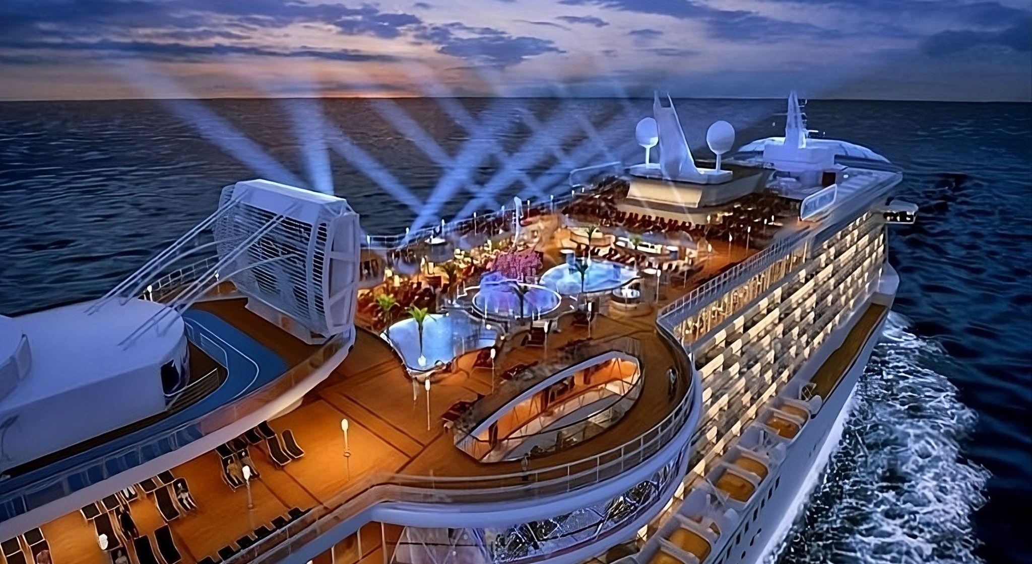
PREMIAÇÕES PARA PASSAGEIROS
125.000
PONTOS
Viagem de Cruzeiro
com Acompanhante

Slide 16
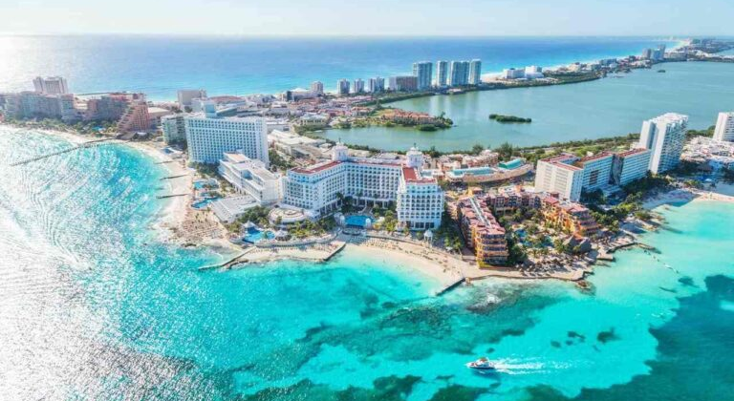
PREMIAÇÕES PARA PASSAGEIROS
625.000
PONTOS
Viagem para Cancun
com Acompanhante

Slide 17
PREMIAÇÕES PARA PASSAGEIROS
3.125.000
PONTOS
Carro popular 0KM

Slide 18
PREMIAÇÕES PARA PASSAGEIROS
15.625.000
PONTOS
Casa de até
500.000 mil

Slide 19

SEGUNDA FORMA DE GANHO
Ganhe 1% do dinheiro de volta, sobre a pontuação dos seus indicados diretos!

Slide 20

Terceira forma de GANHO
Ganhos de 1 a 10% sobre a pontuação da sua rede.
De: 1 a 999 = 1%
De: 1000 a 1.999 = 2%
De: 2000 a 2.999 = 3%
De: 3000 a 9.999 = 5%
De: 10.000 a 49.999 = 6%
De: 50.000 a 199.999 = 7%
De: 200.000 a 499.99 = 8%
De: 500.000 a 999.999 = 9%
À partir de 1.000.000 de pontos = 10%
João
10%
Julia
2%
Natalia
5%

Slide 21

Quarta forma de GANHO
Divisão de 1% do Faturamento Global
Ganhos de 1% sobre o faturamento global da empresa para serem divididos entre os franqueados que já atingiram 1.000.000 de pontos e que já tenham um indicado direto, que também tenha atingido 1.000.000 de pontos.

Slide 22

Quinta forma de GANHO
Esta forma de ganho não é pré-estabelecida.
A cada mês, a empresa disponibilizará em seu escritório virtual o funcionamento do sistema de premiação para o mês seguinte.

Slide 23

Exemplos de ganhos com indicações
Plano de Trabalho Mensal
Indicação Mensal
de 1 > 20 > 200 Motoristas
Projeção de 1 a 5 anos

Slide 24
EXEMPLO
1º ano - 1º mês
1 Motorista = 1.200 pontos
1.200 x 1% = R$ 12,00
PREMIAÇÕES
1.200 pontos
PASSAGEIRO:
Cinema c/ Acompanhante + pipoca e refrigerante
MOTORISTA:
Vale combustivel de 50 reais
TOTAL FRANQUEADO BUMING
1.200 x 2% = R$ 24,00

Slide 25
EXEMPLO
1º ano - 2º mês
2 Motoristas = 2.400 pontos
2.400 x 1% = R$ 24,00
PREMIAÇÕES
3.600 pontos
acumulados
TOTAL FRANQUEADO BUMING
2.400 x 3% = R$ 72,00

Slide 26
EXEMPLO
1º ano - 12º mês
12 Motoristas = 14.400 pontos 14.400 x 1% = R$ 144,00
PREMIAÇÕES
93.600 pontos
acumulados
TOTAL FRANQUEADO BUMING
14.400 x 6% = R$ 864,00

Slide 27
RESUMO - 1º ANO
Total de 12 Motoristas
PREMIAÇÕES
Passageiro:
Cinema
Sítio
Celular
Motorista:
Vale Combustível
Troca de Óleo
Troca de Pneus
Cashback: R$ 936,00
Franqueado: R$ 5.100
TOTAL FRANQUEADO BUMING
R$ 5.100,00 + R$ 936,00
R$ 6.036,00

Slide 28
RESUMO - 5º ANO
Total de 60 Motoristas
PREMIAÇÕES
2.172.000
pontos acumulados
Cashback: R$ 7.848,00
Franqueado: R$ 54.936,00
TOTAL FRANQUEADO BUMING
R$ 54.936,00 + R$ 7.848,00
R$ 62.784,00

Slide 29
1º ano - 1º mês
Exemplo: 20 motoristas por mês
20 Motoristas = 24.000 pontos
24.000 x 1% = R$ 240,00
PREMIAÇÕES
24.000 pontos
PASSAGEIRO:
Cinema
Sítio
MOTORISTA:
Vale combustivel
Troca de óleo
TOTAL FRANQUEADO BUMING
24.000 x 6% = R$ 1.440,00

Slide 30
1º ano - 2º mês
Exemplo: 20 motoristas por mês
40 Motoristas = 48.000 pontos 48.000 x 1% = R$ 480,00
PREMIAÇÕES
72.000 pontos
PASSAGEIRO:
Celular
MOTORISTA:
Troca de Pneu
TOTAL FRANQUEADO BUMING
48.000 x 6% = R$ 2.880.00

Slide 31
1º ano - 3º mês
Exemplo: 20 motoristas por mês
60 Motoristas = 72.000 pontos
72.000 x 1% = R$ 720.00
PREMIAÇÕES
144.000 pontos
PASSAGEIRO:
Cruzeiro
MOTORISTA:
Seguro do Veículo
TOTAL FRANQUEADO BUMING
72.000 x 7% = R$ 5.040,00

Slide 32
1º ano - 12º mês
Exemplo: 20 motoristas por mês
240 Motoristas = 288.000 pontos
288.000 x 1% = R$ 2.880,00
PREMIAÇÕES
1.872.000 pontos acumulados
TOTAL FRANQUEADO BUMING
288.000 x 8% = R$ 23.040,00

Slide 33
RESUMO - 1º ANO
Total de 240 Motoristas
PREMIAÇÕES
Passageiro:
Cinema, Sítio, Celular, Cruzeiro e Cancun
Motorista:
Vale Combustível, Troca de Óleo, Troca de Pneus, Seguro do Veículo e Cruzeiro
Cashback: R$ 18.720,00
Franqueado: R$ 140.400,00
TOTAL FRANQUEADO BUMING
R$ 140.400,00 + R$ 18.720,00
R$ 159.120,00

Slide 34
RESUMO - 2º ANO
Total de 480 Motoristas
PREMIAÇÕES
Passageiro:
Carro
Motorista:
Carro
Cashback: R$ 53.280,00
Franqueado: R$ 447.840,00
TOTAL FRANQUEADO BUMING
R$ 447.840,00 + R$ 53.280,00
R$ 501.120,00

Slide 35
RESUMO - 3º ANO
Total de 720 Motoristas
PREMIAÇÕES
Passageiro:
Casa
Motorista:
Casa
Cashback: R$ 87.840,00
Franqueado: R$ 790.560,00
TOTAL FRANQUEADO BUMING
R$ 790.560,00 + R$ 87.840,00
R$ 878.400,00

Slide 36
1º ano - 1º mês
Exemplo: 200 motoristas por mês
200 Motoristas = 240.000 pontos
240.000 x 1% = R$ 2.400,00
PREMIAÇÕES
240.000 pontos
PASSAGEIRO:
Cinema, Sítio, Celular e Cruzeiro
MOTORISTA:
Vale Combustível, Troca de Óleo, Troca de Pneus e Seguro do Veículo
TOTAL FRANQUEADO BUMING
240.000 x 8% = R$ 19.200.00

Slide 37
1º ano - 2º mês
Exemplo: 200 motoristas por mês
400 Motoristas = 480.000 pontos
480.000 x 1% = R$ 4.800,00
PREMIAÇÕES
720.000 pontos
PASSAGEIRO:
Cancun
MOTORISTA:
Cruzeiro
TOTAL FRANQUEADO BUMING
480.000 x 8% = R$ 38.400,00

Slide 38
1º ano - 3º mês
Exemplo: 200 motoristas por mês
600 Motoristas = 720.000 pontos
720.000 x 1% = R$ 7.200,00
PREMIAÇÕES
1.440.000 pontos acumulados
TOTAL FRANQUEADO BUMING
720.000 x 9% = R$ 64.800,00

Slide 39
1º ano - 4º mês
Exemplo: 200 motoristas por mês
800 Motoristas = 960.000 pontos
960.000 x 1% = R$ 9.600,00
PREMIAÇÕES
2.400.000 pontos acumulados
TOTAL FRANQUEADO BUMING
960.000 x 9% = R$ 86.400,00

Slide 40
1º ano - 5º mês
Exemplo: 200 motoristas por mês
1.000 Motoristas = 1.200.000 pontos
1.200.000 x 1% = R$ 12.000,00
PREMIAÇÕES
3.600.000 pontos
PASSAGEIRO:
Carro
MOTORISTA:
Carro
TOTAL FRANQUEADO BUMING
1.200.000 x 10% = R$ 120.000,00

Slide 41
1º ano - 11º mês
Exemplo: 200 motoristas por mês
2.200 Motoristas = 2.640.000 pontos
2.640.000 x 1% = R$ 26.400,00
PREMIAÇÕES
15.840.000 pontos
PASSAGEIRO:
Casa
MOTORISTA:
Casa
TOTAL FRANQUEADO BUMING
2.640.000 x 10% = R$ 264.000,00

Slide 42


